Slide 1
In the post-MOOC era, what is the future of Moodle?
Moodle Moot 2014
21 February 2014
NPO CCC-TIES・Tezukayama University
Masumi Hori

Slide 2
Today’s Topics
Open Education Including MOOCs
The post-MOOC Era
Strategies for Higher Education
Overview of CHiLOs Project Features
Expectations for Moodle
Notes:
オープンエデュケーションとMOOCs
そして、post-MOOCとよばれる，現在のMOOCsの状況
それに対し、われわれはどのような試みをおこなっているのか、紹介
最後に、Moodleに期待すること

Slide 3
Open Education Including MOOCs

Slide 4

The Ideals of Open Education
4
Global diversity
  Economic gap
  The disadvantaged
  NEETs
  Hikikomori
  Older adults
  Business persons
  ：
Anyone who wants to learn
and needs to learn in the world
  Education for everyone
Notes:
世界には、経済格差、障害、NEETや引きこもりと言われる若者、高齢者、忙しいビジネスマン、社会人、学習意欲はあるものの、学習することができない
多様な人々がいる。
そのような学習したい人、学習が必要な人、だれもに学習機会を与えたい、それが、オープンエデュケーションの、目的、そして理想であり、目的である
経済格差
障害があるひと
ニート
引きこもり
高齢者
忙しくて働けない人
多様
オープンエデュケーションは、学びたい人、学ぶ必要がある世界中の人々に教育を提供すること

Slide 5







History of Open Education
5
CCK08
Social media and open education
2200 online students from all over the world
2002
2006
2008
2012
OCW
OER
Khan
Academy
cMOOC
xMOOC
Notes:
オープンエデュケーションでは、インターネットの普及が広がった、2000年初等から、現れてきた。
2002
OCWはMITが開始したインターネットでの正規の講義ビデオと関連資料の無償公開の活動である。
ユネスコで、全人類が利用することのできる学習リソースを共に開発する活動、OERが採択
2006
アメリカの投資家、カーンがYoutubeで動画を配信
ビルゲイツの資金援助により、一躍有名
2008
カナダのGeorge SiemensとStephen Downesといった学者達が提供した「Connectivism and Connective Knowledge」
参加者が2000人を超えたMassiveなインターネット上に分散した 関心を同じくする人が集まるところに見出し、MOOCと名付けた
「特定の分野に熱心な個人」が中心となって主催されるものが多い学びを共有し合う場を提供する
MOOCと言う言葉が生まれた。
edX
non-profit
MITとハーバード大6千万ドル出資
Udacity
Googleグラス、Google自動自動車
スタンフォード大教授だった、セバスチャン・スランが創設。
ベンチャーからの出資1500万ドル
Coursera
スタンフォード大教授が創設
ベンチャーから1600万ドル調達さらに調達上積み

Slide 6
MOOCs and the Traditional University Model
Traditional University
MOOCs
Face-to-face lecture | Method | Lecture video
Teacher | Guided study | Learning community
Campus | Platform | LMS
Credits | Authentication | Certification or badges
$16,000(public)- $37,000(private) | Tuition Fees | Free or low cost
Notes:
授業寮がただのインパクト

Slide 7
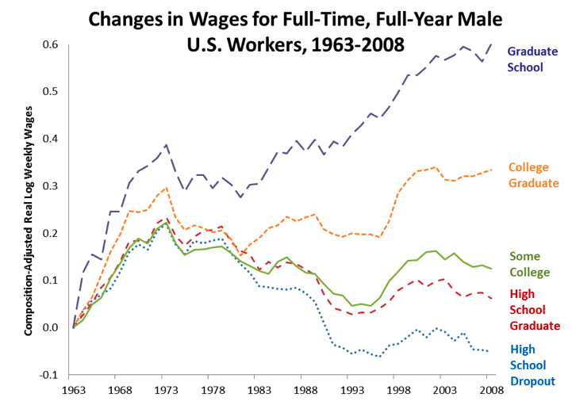
Higher Education in the USA
The College Wage Premium
Sharp Increase in Tuition
State Governments in Financial Difficulty
Notes:
学歴賃金格差
このグラフは、アメリカにおける最終学歴の賃金平均の推移です。
上から順に、Graduate School、College Graduate, some College, High school graduate, High school graduate dropout
1970年代初頭まで、賃金が順調に上昇したが、それ以降は、大卒未満の人たちの給料は下降傾向、一方、大卒以上は上昇し、賃金格差が著しい
このような状況のなか、国民は、少しでも多くの賃金を求め、大学への進学を希望、しかし、
公立私立とも、10年間で2倍に高騰、授業料の高騰
州立大学州政府の高等教育財政難
Graduate School：大学院：ここでは、修士号（Master‘s Degree）と博士号（Doctoral Degree）、専門学位（Professional Degree）を取得できます。
College Graduate:大学
some College：中退を含む大学に在籍していたことがあり、何単位かを履修している、大学院に在籍していたことがあり、何単位かを履修している

Slide 8

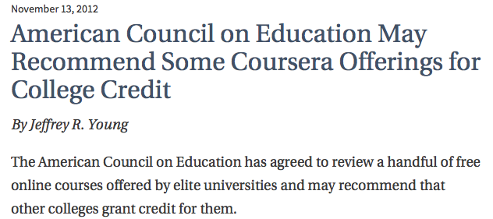
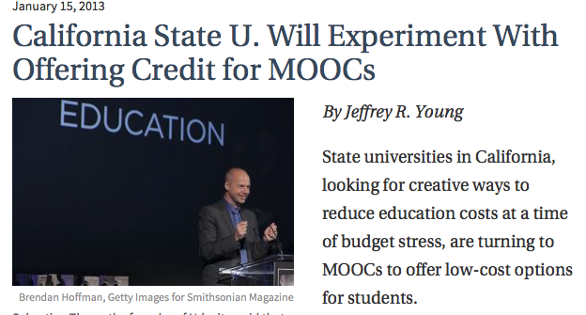
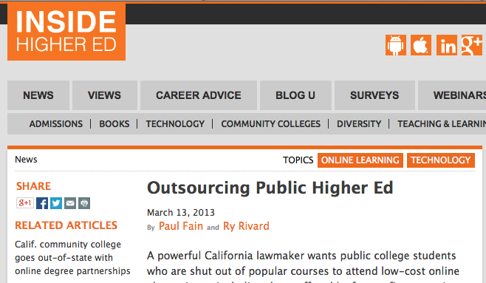
Farm Out Coursework?
Course Outsourcing Plan: California State Universities
MOOCs for ACE credit
Notes:
財政難にあえぐカリフォルニア州ジェリー・ブラウン州知事の政策の一貫でもあった サンノゼ州立大学とMOOCプロバイダーの一つ、ウダシティが提携し、MOOCsが提供するオンラインコースで大学の単位を発行する試み
American Council on Education:大学の協議会
http://chronicle.com/article/MOOCs-Take-a-Major-Step/135750/
http://chronicle.com/article/California-State-U-Will/136677/
http://www.insidehighered.com/news/2013/03/13/california-bill-encourage-mooc-credit-public-colleges

Slide 9


Abolish the Monopoly of Higher Education
9
  Education for everyone
Traditional University
MOOCs
Notes:
高等教育の独占を消滅
MOOCsは、世界中の人々に高等教育をうける機会を拡大した。
オープンエデュケーションの理想は実現するかのように思えた。
しかし、それは、いままで高等教育を大学が独占的に提供することができなくなった意味し、
そして、気がついてみると、高等教育を独占してきた、大学にまで、進入してきた。

Slide 10

The Revolution of Mooc
Destructive event
Higher Education 2013-
Notes:
EDUCAUSE のシンポジウム
メリーランド大学、EDUCAUSE Presidential Fellow のボスさん
破壊的 学位授与機構

Slide 11
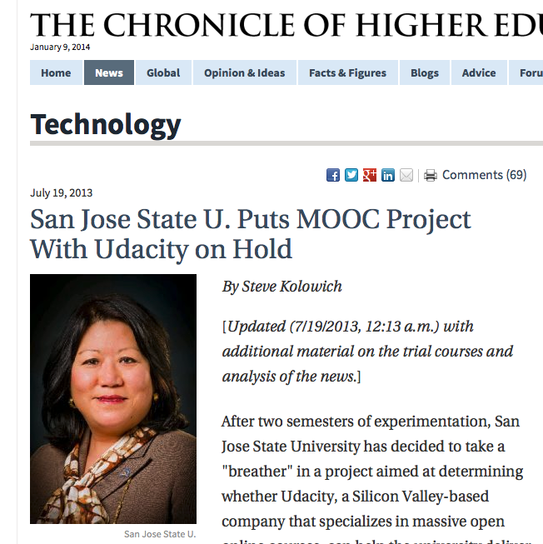
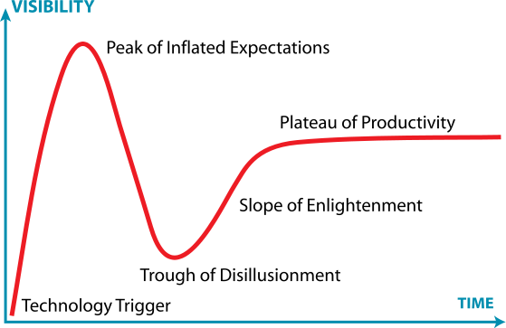
The MOOC hype cycle
An end of era of MOOCs
The year of
the MOOC
2012
2013
2014
Notes:
http://blogs.cetis.ac.uk/cetisli/
しかし、2013年の夏をすぎるころに、MOOCsはHypeではないかといわれだした。
これはガ−トナーのハイプサイクル

Slide 12
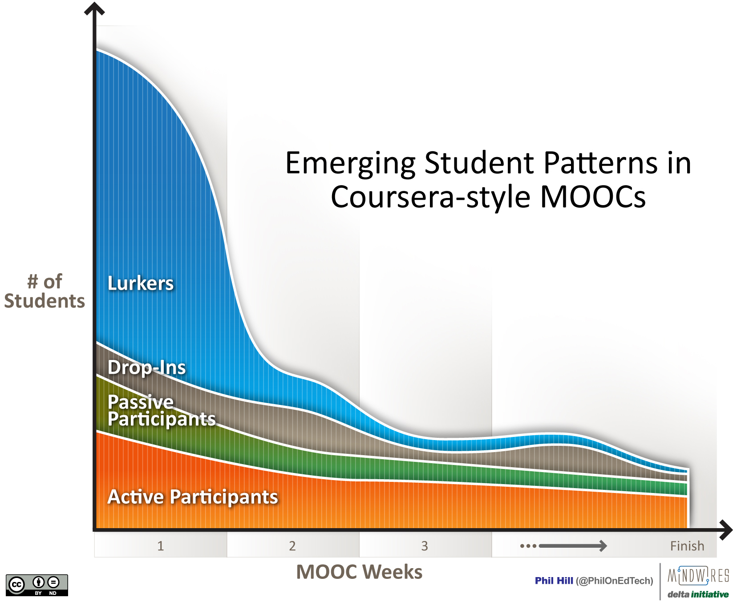
Low MOOC Completion Rates
Low MOOC completion rates: less than 10%
Notes:
Window shipping

Slide 13
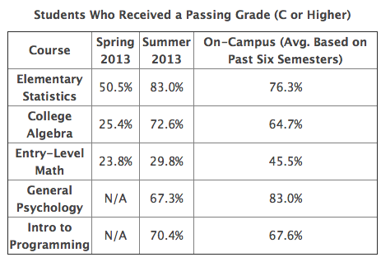
An end of era of MOOCs
Low passing rate
Notes:
http://www.insidehighered.com/news/2013/08/28/san-jose-state-u-posts-improved-online-course-results-udacity-partnership-remains

Slide 14
The post-MOOC Era

Slide 15
Rise in Post MOOCs
Blended learning
  Harvard plans to boldly go with SPOCs
    SPOCs : Small Private Online Courses
  Other
    OOC : (Massive) Open Online Courses
    MOC : Massive (Open) Online Courses
Online learning
  Udacity's corporate training
  MIT’s professional MOOC in big data
  Coursera’s Specializations
Notes:
post-MOOCとして、
Face-to-Faceを見直す、ブレンデッドラーニングと
高度な専門教育をオンラインのみでの提供
の試みが開始されている。
ブレンデッドラーニングの代表的な者として、
ハーバードがSPOCがあげられる。
SPOCs : Small Private Online Courses で、無料のオンラインコースを提供するものの、選抜された人々をだけによる特別な授業をオンラインあるいは、教室で開講することとしている。
同様の概念で、OOC,MOCなどのアイデアが提案されている。
不特定多数ではなく、Face-to-Faceと組み合わせてオンライン講義を提供する
一方、高度な専門教育のオンラインコースは、ウダシティの、企業教育
MITのビッグデータのコース
CourseraのITの複数の大学第一線の教授陣の講義を組合て、データサイエンスから、セキュリティ、クラウドにいたる最先端の具体的な技術をマスターする
Small class sizes take the online platform of MOOCs

Slide 16


MOOCs in Different Directions
16
Traditional
University
MOOCs
Professional
Blended learning
for the school
Online learning
for the company
Notes:
2つのもくろみ
既存大学との共存共栄と、大学の既得権益を守るブレンデッドラーニング
企業の労働力の質を効率的に高めたいという要請を受けてのオンラインラーニング
これで一安心？

Slide 17
On-line learning or Blended learning
Characteristics of online communities
10% Active
⇒ Pass
⇒ On-line learning
for the company
90% Lurker
⇒ Drop out
⇒ Blended learning
for the school
Nielsen,J：Participation Inequality: Encouraging More Users to Contribute, Jakob Nielsen’s Alertbox,October 2006

Slide 18
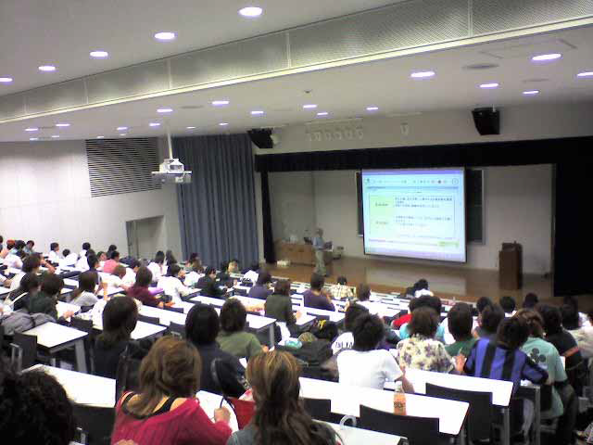
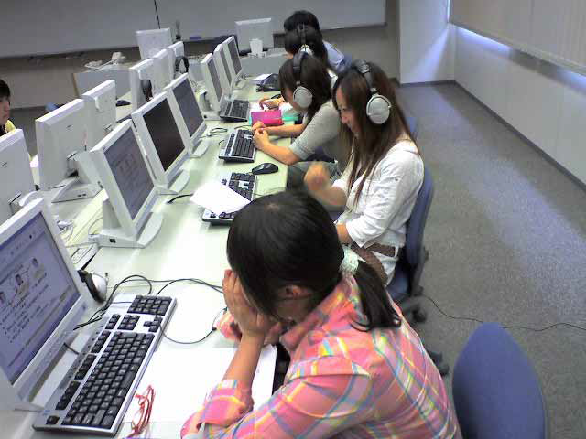
Online Learning Experiment
“European Economics” at Tezukayama University in 2005 using TIES
Students made a choice between on-campus or onine course
←On-campus was chosen by140 students
Learning with a teacher
↓Online was chosen by 60 students
Learning without a teacher
Notes:
2005年度 帝塚山大学「欧州経済論」
受講者数 200名
対面受講 140名
オンライン受講 60名
受講者は事前に対面受講かオンライン受講を選択
学部の方針により、オンライン授業は学内演習室で

Slide 19
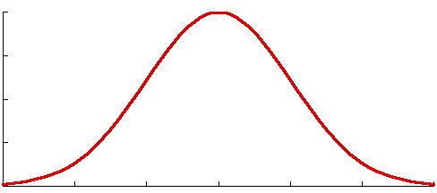
Online Education Impact
Online students
One-sided High Achiever
Low
High
Grade

Slide 20
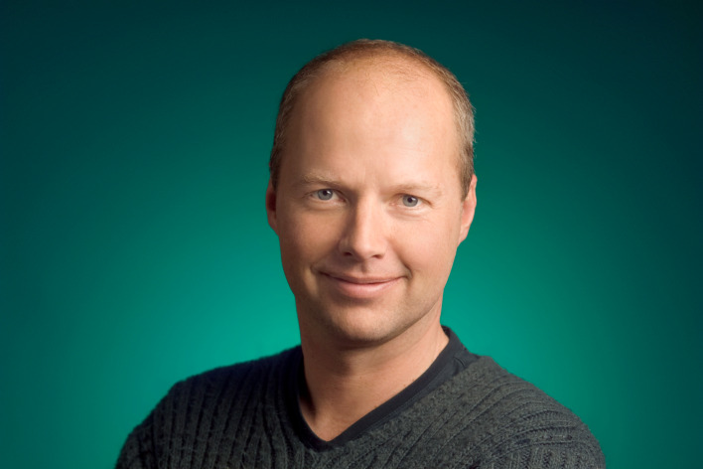
A Similar Finding at Udacity
“…scores for a group of about 200 Stanford students who took a particular course, along with some 23,000 who completed it on Udacity, and found that the top 412 were all online students, with the best Stanford student coming in at No. 413.”
Presumably independent of challenge levels or academic abilities
Notes:
ウダシティのオンラインコースを最後まで学習した学習者のトップ412位までが、全てオンラインのみで受講した学習者で、現役のスタンフォードの学生の最上位はなんと413位だった。

Slide 21
Online Learning or Blended Learning
Characteristic of Online communities
High Achiever
10% Active
⇒ Pass
⇒ Online learning
for the company
90% Lurker
⇒ Drop out
⇒ Blended learning
for the school
Nielsen,J ：Participation Inequality: Encouraging More Users to Contribute, Jakob Nielsen’s Alertbox,October, 2006
Notes:
In most online communities / accessed by the general public, / ninety percent of users are lurkers / who only browse but / don’t actively participate.
In LSOCs such as MOOCs, / many learners / drop out of online courses / because of the same problems / such as / they neither try quizzes and assignments nor / contribute their works on / the message board.
These acts may be / referred as pedagogical lurking.
In short, / the VLE on LSOCs should be / created for motivating pedagogical lurkers and / adapted to there needs.

Slide 22
Sobering Prospects for Higher Education in Japan
Hiring good workers at low cost
No degree
Traditional recruitment methods
Newly hired university graduate in a degree-oriented society
Future recruitment methods
Enough credit for professional badges
Easy grading on personal efficiency by online learning
Notes:
日本における雇用は、新卒の学生を新規採用する習慣がある。
その際に、どこの大学のどの学部を卒業したかが重要な選考基準になっている。
しかし、MOOCsで学習した人間が、大学で勉強した学生より優秀であるということになると
よりやすいコストで、優秀な人材を確保したい企業にとって
企業の採用基準を、MOOCsで取得したバッジの種類とした方が、効率的であり、また、確実である。
つまり、大学の学位はなんの意味も持たなくなる可能性がでてくる。

Slide 23

Anant Agarwal: Why massive open online courses (still) matter
Notes:
http://www.ted.com/talks/anant_agarwal_why_massively_open_online_courses_still_matter.html
あんぐわーる

Slide 24
Strategies for Higher Education

Slide 25
Four Strategies for Higher Education
MOOC Provider
Traditional University
Online learning division
Blended learning
Do nothing
Notes:
劣化コピー
チャレンジ
便乗する（時流に乗る）
黙って受け入れる

Slide 26

MOOC Provider
Imitate MIT, Harvard
Second Step
MOOCs
Japanese MOOCs...
( not JMOOC)
Late action?
Notes:
劣化コピー
全部あわせて、1000万以上の学習者、投資額、2億ドル
日本の教育予算250億ドル
Coursera
600万人 students,
more than 550 courses
107 institutions that are working for us.
ておくれ

Slide 27
Online division
Challenge such as SNHU
Southern New Hampshire University
  Five years ago, it was a struggling 2000-student private school.
  Today, it’s the Amazon.com of higher education.
  The school’s burgeoning online division has 180 different programs with an enrollment of 34,000.
  It provides fast, cheap and convenient learning by competency-based education.
Winner takes all.
Notes:
チャレンジ
SNHU was a 2,000-student private school struggling against declining enrollment, poor name recognition and teetering finances.

Slide 28
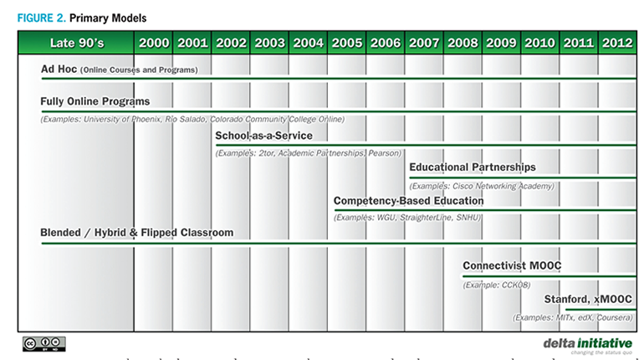








Blended Learning
Jump on the bandwagon
e-learning for blended learning
MOOCs for blended learning
Course
Course
Credit
Credit
The undertaking will
require real resolution
Course
Notes:
便乗する（時流に乗る）
サンノゼ州立大学のedXとの実証実験
http://www.educause.edu/ero/article/online-educational-delivery-models-descriptive-view
よほどの決断がいる

Slide 29

Do nothing
Accept the whole
MOOCs are over
Nothing to fear from MOOCs
Ignore the MOOCs
Shut our eyes to MOOCs
An ostrich burying its head in the sand
Yet easy way of
securing students?
Notes:
黙って受け入れる
臭い物にはふたをする

Slide 30

Post-MOOC!
Undock
MOOCs

Slide 31
Overview of CHiLOs Project Features

Slide 32

Goal of Open Education for TIES
We do not learn for the school, but for life
Non Scholae
sed vitae
CHiLOs
Creative Higher Education
Learning Objects
Synthesis
for the school
for the company
MOOCs
Traditional University
Professional
Thesis
Antithesis
Notes:
Educarion for Everyone は教育の範囲を広げる
TIESは教育に厚みを持たせる

Slide 33











Four CHiLOs
CHiLO Lectures
1min
1min
1min
1min
Series of one-minute nano lectures
CHiLO Books
LMS using e-Book
CHiLO Badges
Issue of Certificate
CHiLO Community
P2P Learning by Connoisseurs

Slide 34
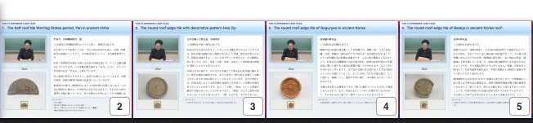
CHiLO Lectures
Learners’ Viewing Time for Lecture Videos
A real experiment involving 30,000 learners in 2008
Most learners prefer one or two-minute short lectures
Packaging
one-minute nano lectures
as e-books
probability
1min
1min
1min
1min
One Volume
Viewing Time(minutes)
Notes:
2008年に行った、講義公開の実証実験
3万人の学習者があつまった
殆どの学習者は1分〜2分しかビデオをみなかった
つまり、学習者の学習負担を軽減し、学習を継続させるには、1分〜2分程度のビデオで講義を提供する必要がある
そこで、この非常に短いビデオをナノレクチャーとよび、電子書籍に埋め込むことにした
基本的には1ページに1つのナノレクチャーを埋め込む
また、CHiLO Book1冊には、大学の講義でいえば、1回分の講義だけをおさめる

Slide 35


CHiLO Books and CHiLO Badges
CHiLO Books
LMS using e-Book
LMS
LMS
LMS
Common
Authentication Platform
CHiLO badges
Notes:
ナノレクチャーを埋め込んだ電子書籍をポータルとして、LMSにアクセスする。
学習者は電子書籍からLMSにアクセスしてLMSが提供する練習問題やレポート提出をおこなう。
このような電子書籍をCHiLO Bookとよんでいる。
LMSは大規模な学習者を想定し、大学等の各機関に分散配置することとし、学習者が複数の機関が提供するLMSにシームレスにアクセスできるよう、認証統合を行うこととした。
そして、それぞれの機関が、LMSにより学習状況を判断し、学習成果に対してバッジを提供する。

Slide 36

CHiLO Communities
Learning
connoisseur
Learning
connoisseur
Learning
connoisseur
Learning
connoisseur
Learning
connoisseur
Personalization
Notes:
そして、大規模な学習者を想定した場合、もはや教員による学習指導は限界がある。
そこで、我は、ラーニングコノサーによる新しいピアレビューを目指している。
ユーザーは学習者であると同時に、ラーニングコノサーである。
それぞれの学習者が入手したチロブックと学習者本人を中心にして、小さな無数のコミュニティを形成していく。

Slide 37










New Type Of Higher Education Using CHiLOs
CHiLO Communities
Course
Content production
1 week
2 week
Teacher
3 week
Guided study
:
Connoisseur
(Learner)
Enroll
Download
Learning
Personalized
Course
competence
Learning assessment
Credit
For Corporate
For to society
Notes:
つまり、我々の考えるCHiLOsによるオープンエデュケーションは、
教員が、コースを提供し、それを学生が受講登録し、その結果として単位が発行される従来のオンラインコースではなく
大学講義の1回分に相当する、、CHiLO Bookを中心として、学習者のコミュにて字が形成される
そして、ラーニングコノサーの推薦や、アドバイス、評判により、それぞれの学習者に最適なCHiLO Bookを、自由に選択し、自由に組み合わせることができる
学習者がどのような組合せのバッジを取得したかによって、大学は単位を発行、
企業は評価
非常にこまかなコンピテンシー

Slide 38



Open University Courses, Sprint 2014
 | コース名 | 講師 | 特徴
 | にほんご にゅうもん NIHONGO STARTER A1 （英語） | 放送大学＋国際交流基金コースチーム （主任：放送大学教授・山田恒夫） | 全10冊
 | コンピュータのしくみ （日本語） | 岡部洋一（放送大学・学長） | 全15冊 正規放送番組科目をベース

Slide 39
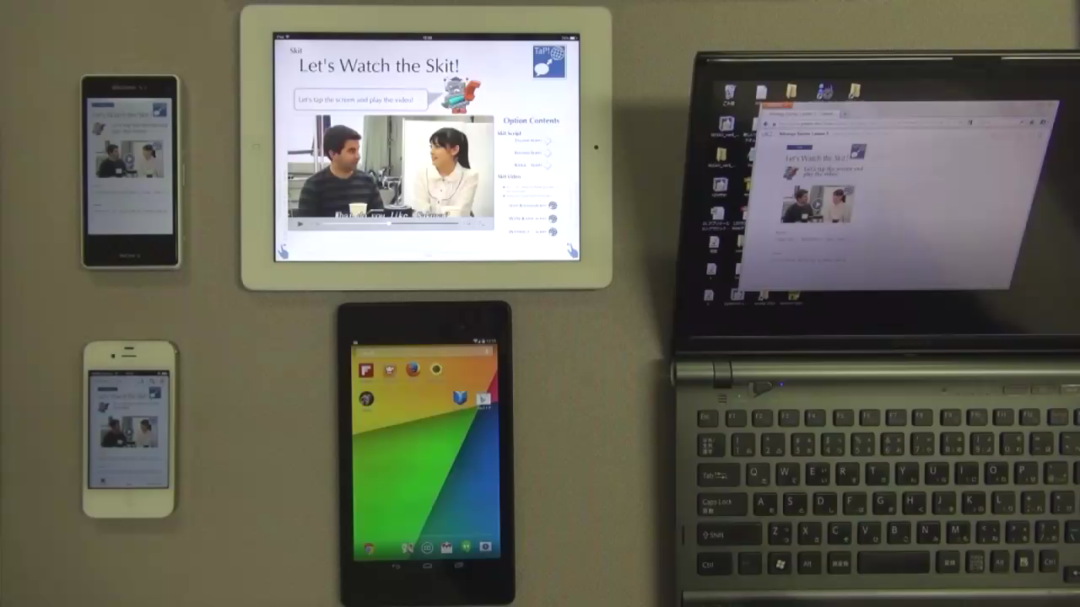
Demonstration

Slide 40
Expectations for Moodle

Slide 41
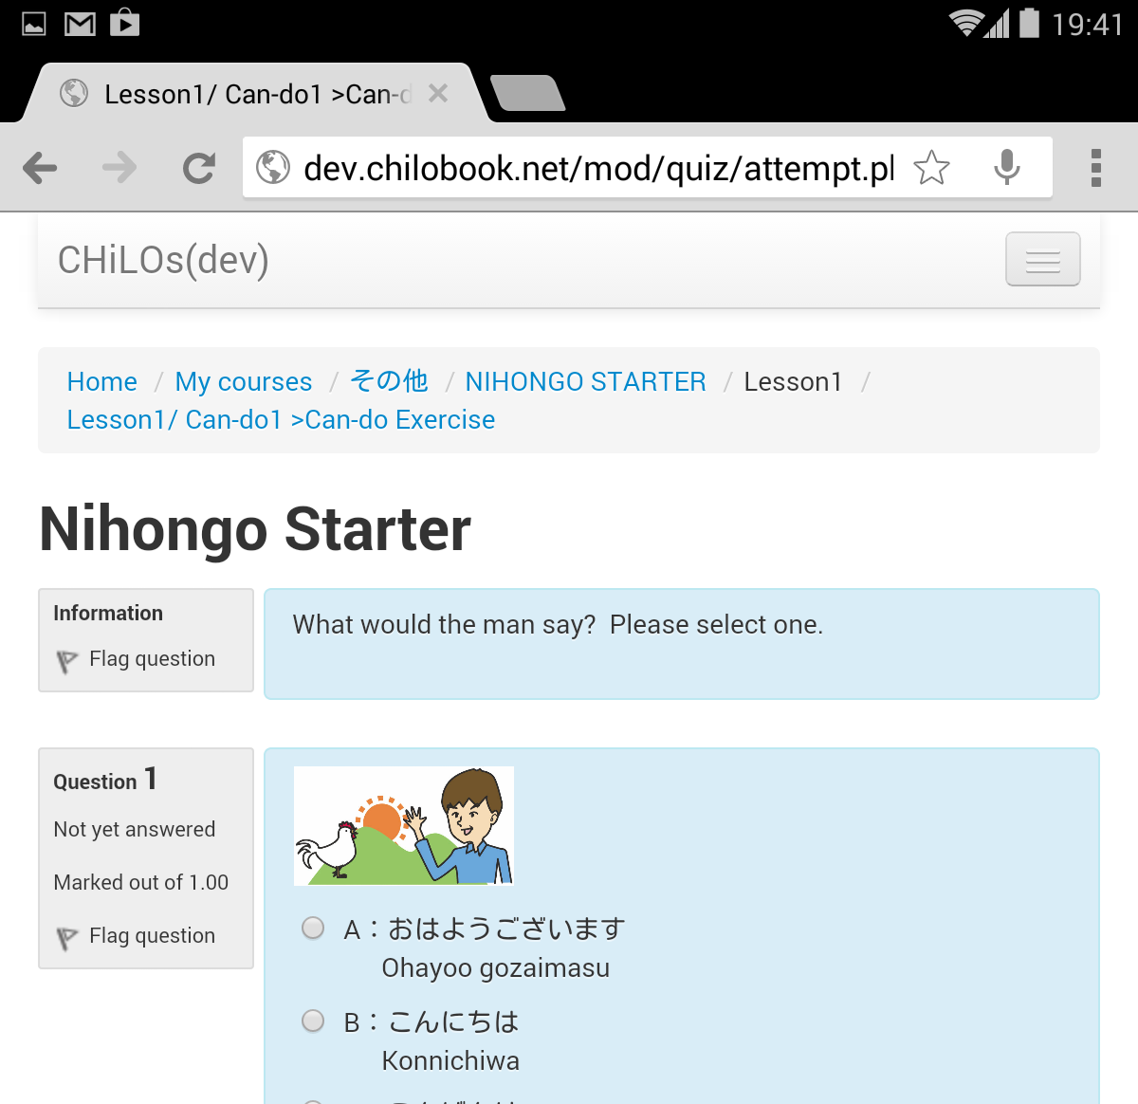
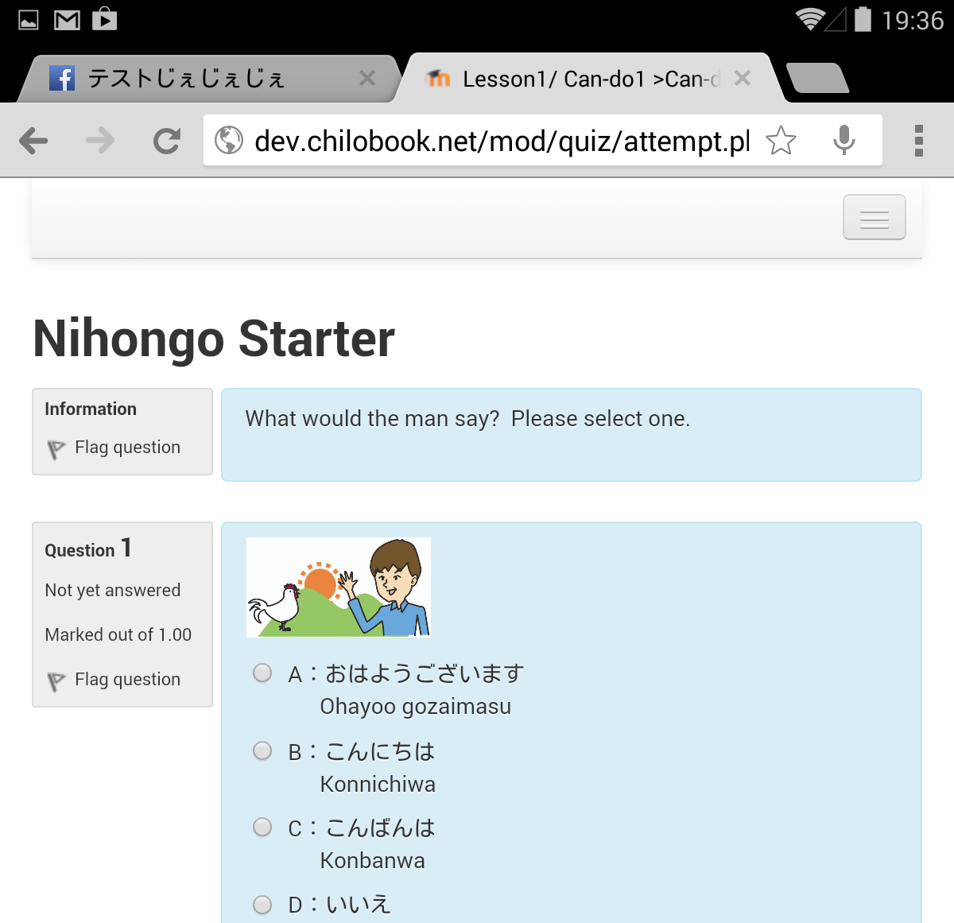
Customized Moodle 2.61
Hide related courses
  Skin-module
User registration, course registration
  AutoEnrol
  OAuth2
Notes:
Authentication: Google / Facebook / Github / Linkedin / Windows authentication

Slide 42
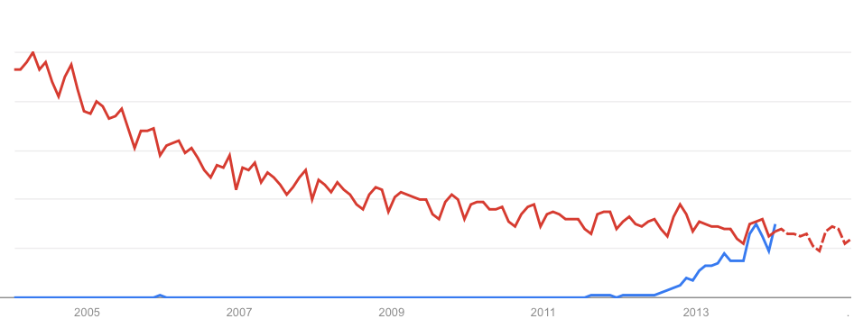
Long Past E-learning
Interest over time by Google trends
e-learning
MOOC

Slide 43





Expectations for Moodle
Open Education
Little CHiLOs
Traditional
School
Other institution

Slide 44
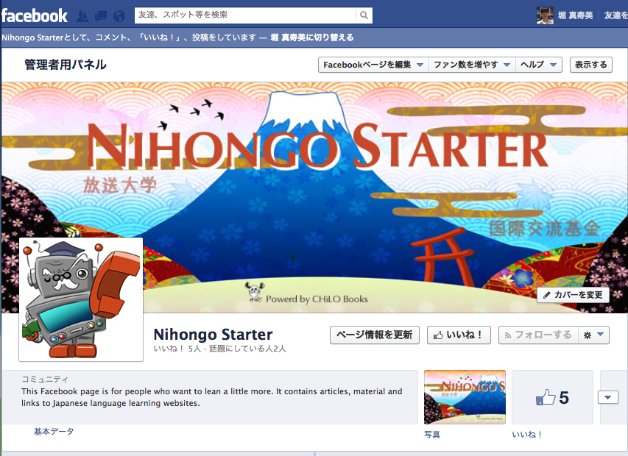
Nihongo Starter Official page
https://www.facebook.com/nihongostarter

Slide 45
To make dreams come true!

Slide 46
Were the Ideals of Open Education Attained?
46
  Education for everyone
Traditional University
MOOCs
Notes:
The other hand,
Universities in Japan are also doing Open Education.
We started Open Education as TIES in 1996.
The members are now comprised of 83 universities.
TIES provides e-learning system as educational portals for own community members.
The members have been sharing the e-learning systems and their educational contents.
At the same time, they have been disclosing them for the purpose of Open Education.
SOI Project disclosing courses with utilizing satellite based Internet.
This is field experiments for educational methodology by universities in Japan and Asia.
And then,
OCW in Japan is JOCW.
TOKYO University, KYOTO University and other universities in Japan disclose their own course materials such as Syllabus, lecture note and lecture videos.
But,
Each Open Education in Japan only disclose course that taught at their university.

